Slide 1
Angular : les bases
003
Notes:
Philosophie, modules, composants
TP

Slide 2
Problématiques
Comment industrialiser et rationnaliser la manière de faire du front-end ?
Comment rendre modulable une application web OnePage ?
Comment ne plus manipuler le DOM manuellement ?
Notes:
Supporté par Google

Slide 3
SOLUTION
Fixer une architecture et rendre le code modulaire et réutilisable.
Notes:
C’est une des solutions et pas forcément la seule, mais Angular a fait ses preuves.
Courbe d’apprentissage longue mais le gain long terme est plus important que Vue.js ou React.js (pour du web).

Slide 4
Application Angular
ngModules
Directives
Service1
Service2
Service3
Bootstrap
Module 1
Module 2
Module 3
…
Directive1
Directive2
Injector

Slide 5
Module 1
Composant 1
Vue
ViewModel
Services
Modules externes

Slide 6
Vue
ViewModel
Services
Input Events
Output Events
HTML
Directives
Property Binding
Event binding
Injector

Slide 7

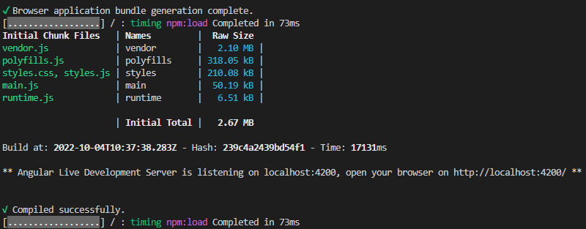
Créer le projet : ng new
Console de VS Code
Notes:
Si angular-cli pose problème :
npm uninstall -g @angular/cli;
npm cache clean --force;
npm install -g @angular/cli@latest;
Puis supprimer le dossier créé pour le projet et relancer la commande
Pour une CheatSheet complete sur Angular CLI : https://angular.io/cli/generate

Slide 8
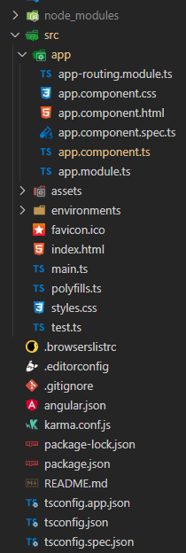







Modules installés via npm
Dossier où nous allons créer nos modules et composants.
1 Dossier/module → 1 Sous-Dossier/composant (en général)
Ressources accessibles par URL
Configurations qui dépendent du serveur
Point d’entrée du site OnePage
Arborescence de base Angular
Différents fichiers de configuration
Coding Style
Cibles
Tests
Packages
Transpilation

Slide 9



Configuration
Point d’entrée
Modules & Composants

Slide 10
tsconfig.json
/* To learn more about this file see: https://angular.io/config/tsconfig. */
{
"compileOnSave": false,
"compilerOptions": {
"baseUrl": "./",
"outDir": "./dist/out-tsc",
"forceConsistentCasingInFileNames": true,
"strict": true,
"noImplicitOverride": true,
"noImplicitReturns": true,
"noFallthroughCasesInSwitch": true,
"sourceMap": true,
"declaration": false,
"downlevelIteration": true,
"experimentalDecorators": true,
"moduleResolution": "node",
"importHelpers": true,
"target": "es2020",
"module": "es2020",
"lib": [
"es2020",
"dom"
]
},
"angularCompilerOptions": {
"enableI18nLegacyMessageIdFormat": false,
"strictInjectionParameters": true,
"strictInputAccessModifiers": true,
"strictTemplates": true
}
}
Configuration du transpileur TypeScript
Notes:
Le tsconfig.app.json complète ce fichier avec la directive « extends » : C’est ici que l’on peut exclure des fichiers de la « compilation »

Slide 11
package.json
{
"name": "heroes",
"version": "0.0.0",
"scripts": {
"ng": "ng",
"start": "ng serve",
"build": "ng build",
"watch": "ng build --watch --configuration development",
"test": "ng test"
},
"private": true,
"dependencies": {
…,
"zone.js": "~0.11.4"
},
"devDependencies": {
…,
"karma": "~6.4.0",
"typescript": "~4.7.2"
}
}
npm run + cible
Configuration du package et ses dépendances
Notes:
On oublie trop souvent la partie « configuration du package », alors que c’est le nom du fichier.
C’est ici que l’on précise son nom, sa version (à mettre à jour à chaque déploiement), la licence sous laquelle on distribue le code, ainsi que les cibles npm du package.
On définit dans la section « scripts » les cibles de « npm run » que l’on pourra lancer sur ce projet.
On définit ensuite les dépendances et les dépendances de dev.
Attention de ne pas mettre de dépendances inutiles en prod dans « dependencies », cela va alourdir le fichier déployé et ralentir la navigation.
Le package-lock.json est un fichier généré lors de l’installation des packages et conserve la version exacte installée ainsi que l’endroit précis d’où vient le package.
Il permet aux gens d’une même équipe de s’assurer d’avoir exactement les mêmes packages. S’il est supprimé, il sera à nouveau généré à la prochaine installation de packages.

Slide 12
angular.json
{
"$schema": "./node_modules/@angular/cli/lib/config/schema.json",
"version": 1,
"newProjectRoot": "projects",
"projects": {
"heroes": {
…
"build": {
"builder": "@angular-devkit/…",
"options": {
"outputPath": "dist/heroes",
"index": "src/index.html",
"main": "src/main.ts",
"polyfills": "src/polyfills.ts",
"tsConfig": "tsconfig.app.json",
"assets": [
"src/favicon.ico",
"src/assets"
],
"styles": [
"src/styles.css"
],
"scripts": []
},
"configurations": {
"production": {
"fileReplacements": [
{
"replace": "src/env/en.ts",
"with": "src/env/prod.ts"
}
],
"outputHashing": "all"
},
"development": {
"buildOptimizer": false,
"optimization": false,
"vendorChunk": true,
"extractLicenses": false,
"sourceMap": true,
"namedChunks": true
}
},
"defaultConfiguration": "production"
},
}
}
}
}
Configuration du projet Angular
Notes:
C’est ici que l’on configure les points d’entrée de l’application (index, main, etc.) ainsi que les spécificités des environnements (url de base, fichiers à remplacer, optimisations, …)
Il faut préciser les assets qui doivent être accessibles depuis la page principale, le css et le js à inclure à cet endroit là.

Slide 13
Index.html
<!doctype html>
<html lang="en">
<head>
<meta charset="utf-8">
<title>Heroes</title>
<base href="/">
<meta name="viewport" content="width=device-width, initial-scale=1">
<link rel="icon" type="image/x-icon" href="favicon.ico">
</head>
<body>
<app-root></app-root>
</body>
</html>
Contenu du point d’entrée
Notes:
Les composants, une fois déclarés deviennent des balises à intégrer à d’autres composants.
On peut utiliser dans les templates Angular :
D’autres composants
Des directives
Des variables

Slide 14
Main.ts
import { enableProdMode } from '@angular/core';
import { platformBrowserDynamic } from '@angular/platform-browser-dynamic';
import { AppModule } from './app/app.module';
import { environment } from './environments/environment';
if (environment.production) {
enableProdMode();
}
platformBrowserDynamic().bootstrapModule(AppModule)
.catch(err => console.error(err));
Contenu du point d’entrée
Notes:
Les composants, une fois déclarés deviennent des balises à intégrer à d’autres composants.

Slide 15
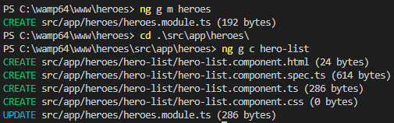
Module & composant: ng g m & ng g c
Console de VS Code
Notes:
Pour une CheatSheet complete sur Angular CLI : https://angular.io/cli/generate
ng generate module peut s’écrire ng g m
ng generate component peut s’écrire ng g c

Slide 16
Heroes.module.ts
import { NgModule } from '@angular/core';
import { CommonModule } from '@angular/common';
import { HeroListComponent } from './hero-list/hero-list.component';
@NgModule({
declarations: [
HeroListComponent
],
imports: [
CommonModule
],
exports: [
…
]
})
export class HeroesModule { }
Définition du module
Notes:
Le fichier module a été créé puis mis à jour avec notre composant.
Si on veut pouvoir utiliser notre composant dans un autre module, il faut aussi l’exporter (et du coup créer le tableau « exports » s’il n’existe pas).
Pour utiliser un composant de ce module dans un autre, il faut importer ce module dans l’autre module.
La section « providers » servira à l’injection de dépendance

Slide 17
Hero-list.component.ts
import { Component, OnInit } from '@angular/core';
@Component({
selector: 'app-hero-list',
templateUrl: './hero-list.component.html',
styleUrls: ['./hero-list.component.css']
})
export class HeroListComponent implements OnInit {
constructor() { }
ngOnInit(): void {
}
}
ViewModel du composant
Notes:
Les composants, une fois déclarés deviennent des balises à intégrer à d’autres composants.

Slide 18
Cycle de vie Angular
1
constructor()
2
ngOnChanges() – Appelé ensuite chaque fois qu’un Input du composant est modifié
3
ngOnInit() – A partir d’ici les services injectés comme le router sont accessibles ainsi que les Input/Output
4
ngDoCheck()
5
ngAfterContentInit()
ngAfterContentChecked()
ngAfterViewInit() – A partir d’ici, on peut manipuler le DOM si besoin
ngAfterViewChecked()
ngOnDestroy() – Permet de libérer des ressources allouées dans le Init

Slide 19
Hero-list.component.html
<p>hero-list works!</p>
Vue du composant

Slide 20
Communication ViewModel → Vue
import { Component, OnInit } from '@angular/core';
@Component({
selector: 'app-hero-list',
templateUrl: './hero-list.component.html',
styleUrls: ['./hero-list.component.css']
})
export class HeroListComponent implements OnInit {
title: string = 'hero-list’;
classToApply: string = ‘red-bg’;
constructor() { }
ngOnInit(): void {
this.title = 'Ma super liste';
} }
<app-cpn [myStyle]="classToApply"> {{ title }} works!
</app-cpn>

Slide 21
TP
Affichez une variable dans votre composant

Slide 22
Conditions
import { Component, OnInit } from '@angular/core';
@Component({
selector: 'app-hero-list',
templateUrl: './hero-list.component.html',
styleUrls: ['./hero-list.component.css']
})
export class HeroListComponent implements OnInit {
isDisplayed: boolean = false;
constructor() { }
ngOnInit(): void {
this.isDisplayed = true;
}
}
<p *ngIf="isDisplayed;else failed">It works!</p>
<ng-template #failed>It failed...</ng-template>
Notes:
⚠️ On préfèrera éviter la syntaxe « else » pour simplifier la lisibilité. (équivalent à un « goto »)
Sauf dans le cas où le même « else » est utilisé à pplusieurs endroits différents de la page (sur chaque champ d’un formulaire par exemple)

Slide 23
Conditions
import { Component, OnInit } from '@angular/core';
@Component({
selector: 'app-hero-list',
templateUrl: './hero-list.component.html',
styleUrls: ['./hero-list.component.css']
})
export class HeroListComponent implements OnInit {
isDisplayed: boolean = false;
constructor() { }
ngOnInit(): void {
this.isDisplayed = true;
}
}
<p *ngIf="isDisplayed">It works!</p>
<p *ngIf="!isDisplayed">It failed...</p>
Notes:
⚠️ On préfèrera tout de même retravailler la logique dans le ViewModel avant de mettre des « if not » dans la vue

Slide 24
TP
Affichez une partie du composant de manière conditionnelle.
Utilisez setTimeout() pour changer la Valeur du booléen.

Slide 25
Boucles
import { Component, OnInit } from '@angular/core';
import { Hero } from './hero.model';
@Component({
selector: 'app-hero-list',
templateUrl: './hero-list.component.html',
styleUrls: ['./hero-list.component.css']
})
export class HeroListComponent implements OnInit {
heroArray: Array<Hero> = new Array<Hero>();
constructor() { }
ngOnInit(): void {
this.heroArray.push(new Hero('Batman', 80));
this.heroArray.push(new Hero('Superman'));
this.heroArray.push(new Hero('Pacman', 100));
}
}
<p>Mes super-héros</p>
<table>
<thead>
<th>Id</th>
<th>Nom</th>
<th>Score</th>
</thead>
<tbody>
<tr *ngFor="let hero of heroArray">
<td>{{ hero.id }}</td>
<td>{{ hero.nom }}</td>
<td>{{ hero.score ?? 'N/A' }}</td>
</tr>
</tbody>
</table>
Notes:
L’élément entier est répété. On ne peut pas cumuler *ngIf et *ngFor sur le même élément.

Slide 26
TP
Générez un tableau HTML à partir d’une liste de choses qui vous plait.

Slide 27
Communication ViewModel ← Vue
import { Component, OnInit } from '@angular/core';
import { Hero } from './hero.model';
@Component({
selector: 'app-hero-list',
templateUrl: './hero-list.component.html',
styleUrls: ['./hero-list.component.css']
})
export class HeroListComponent implements OnInit {
count: number = 0;
constructor() { }
ngOnInit(): void {
}
onButtonClicked(event: Event, nbToAdd: number) {
this.count += nbToAdd;
}
}
<p>Somme de mes boutons : {{ count }}</p>
<button type="button" (click)="onButtonClicked($event, 1)">+1</button>
<button type="button" (click)="onButtonClicked($event, -1)">-1</button>
<button type="button" (click)="onButtonClicked($event, 2)">+2</button>

Slide 28
TP
Créez des boutons qui modifient une variable dont le contenu est affiché pour constater la communication entre la vue et le ViewModel.

Slide 29
Communication ViewModel ↔ Vue
import { Component, OnInit } from '@angular/core';
@Component({
selector: 'app-hero-list',
templateUrl: './hero-list.component.html',
styleUrls: ['./hero-list.component.css']
})
export class HeroListComponent implements OnInit {
private _title: string = 'I ♥ Angular';
get title(): string {
return this._title;
}
set title(val: string) {
//do some extra work here
this._title = val;
}
constructor() { }
ngOnInit(): void {
}
}
<p>Titre de ma page : {{ title }}</p>
<input type="text" [(ngModel)]="title" />
Notes:
Pour l’exemple, on va importer FormsModule dans notre module → Ajouter dans heroes.module.ts
import { FormsModule } from '@angular/forms’; en haut
FormsModule dans les imports
⚠️ Ce n’est pas la meilleure manière de gérer un formulaire, le sujet sera abordé plus tard. Dans tous les cas il faut penser à optimiser ses cycles de vies.

Slide 30
TP
Rendez le titre h1 de votre page dynamique.
Une partie du titre doit prendre en temps réel la valeur d’un champ de formulaire.

